Slide 1

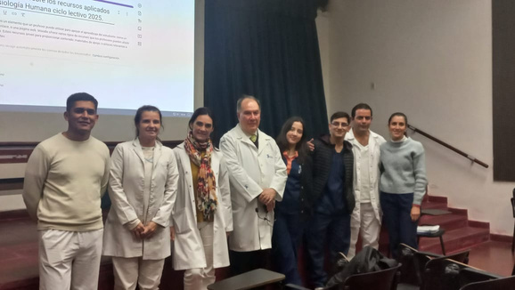


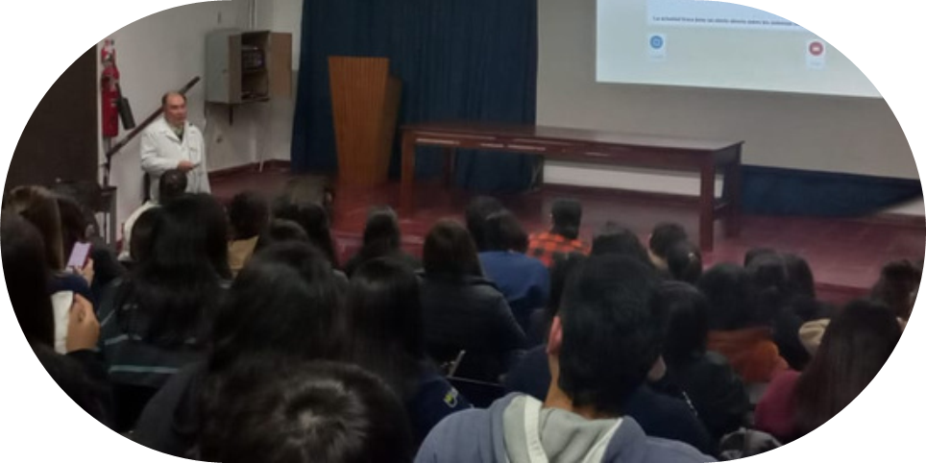

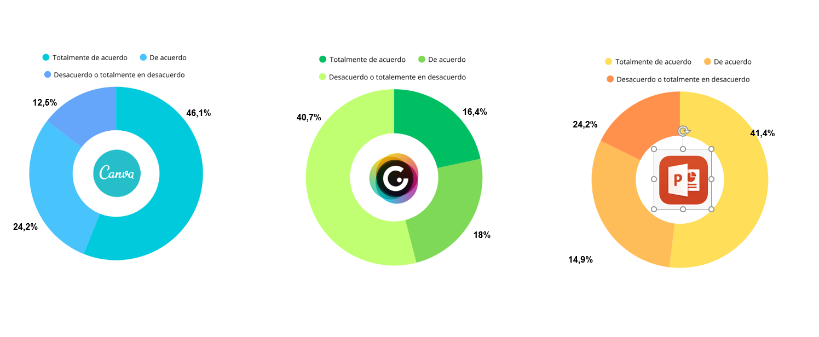

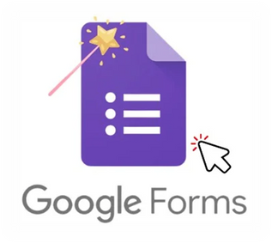
EJE
8
HERRAMIENTAS INTERACTIVAS PARA POTENCIAR EXPOSICIONES ESTUDIANTILES: UN RELEVAMIENTO EN CONTEXTOS DE EDUCACIÓN VIRTUAL
AUTORES Ponce Jorge Orlando, joponce@odn.unne.edu.ar / Meza Gutiérrez Cinthia, cemezagutierrez@odn.unne.edu.ar / Juárez Rolando Pablo, ropablojuarez@odn.unne.edu.ar
PERTENENCIA Facultad de Odontología de la Universidad Nacional del Nordeste.
OBJETIVOS
DESARROLLO
CONCLUSIONES
Objetivo General: Relevar y analizar la percepción de los estudiantes de la asignatura Fisiología Humana, de la facultad de Odontología, de la Universidad Nacional del Nordeste, sobre el uso de herramientas digitales interactivas para la elaboración de presentaciones académicas, en el contexto de la educación virtual.
Objetivos Específicos:
-Identificar las herramientas más utilizadas por los estudiantes para diseñar y exponer contenidos. -Valorar el grado de acuerdo respecto a la contribución de estas herramientas en la organización de la información y en la facilitación del aprendizaje.-Reflexionar sobre la incorporación de recursos digitales innovadores como estrategia para potenciar la creatividad y el aprendizaje significativo en el aula virtual.
El relevamiento realizado en la UC Fisiología Humana (N = 128) evidenció el impacto en el aprendizaje con respecto a las herramientas digitales:
Canva : el 46,1 %totalmente de acuerdo. Un 24,2 % se mostró de acuerdo. Solo un 12,5 % expresó desacuerdo o total desacuerdo, lo que refleja una valoración ampliamente positiva de esta herramienta.
Genially: el 16,4 % estuvo totalmente de acuerdo. Un 18 % se mostró de acuerdo. Sin embargo, un 40,7 % manifestó desacuerdo o total desacuerdo.
PowerPoint ; el 41,4 % indicó estar totalmente de acuerdo y el 24,2 % de acuerdo en que facilita la organización de la información, sumando así un 65,6 % de respuestas favorables, frente a solo un 14,9 % de opiniones negativas
Los resultados obtenidos confirman que la incorporación de herramientas digitales y formatos innovadores para la elaboración de presentaciones académicas tiene un impacto positivo en la organización de la información, la motivación y la comprensión de los contenidos por parte de los estudiantes. Herramientas como Canva y PowerPoint muestran altos niveles de aceptación y valoración, mientras que Genially, aunque con opiniones más dispersas, representa una oportunidad de potenciar la creatividad y la interactividad cuando se acompaña de una capacitación adecuada.
Se realizó un estudio descriptivo de tipo transversal durante el ciclo lectivo correspondiente a la cursada de la asignatura Fisiología Humana en la Facultad de Odontología de la UNNE
La población de estudio estuvo conformada por los estudiantes que completaron la unidad curricular durante el cuatrimestre.
INTRODUCCIÓN O ENCUADRE
En la actualidad, la incorporación de tecnologías de la información y la comunicación (TIC) en la educación superior constituye un pilar fundamental para innovar en las prácticas de enseñanza y aprendizaje, promoviendo entornos más flexibles, dinámicos y centrados en el estudiante. En este contexto, la Unidad Curricular Fisiología Humana, de la Facultad de Odontología de la Universidad Nacional del Nordeste, ha implementado estrategias didácticas orientadas a estimular la creatividad, la autonomía y el pensamiento crítico de los estudiantes, fomentando un aprendizaje significativo y contextualizado. Estudios recientes demuestran que el uso de tecnologías de presentación interactivas, como Canva, favorecen la organización de contenidos, fomenta la motivación y la participación estudiantil en entornos virtuales (Abumosa, 2024). Además se ha evidenciado que la combinación de exposiciones tanto virtuales como presenciales, junto con herramientas multimediales, enriquece la experiencia y se adapta a diferentes estilos de aprendizaje, aunque requiere superar barreras tecnológicas y fortalecer la capacitación docente (Darmuh et al., 2023). Con el propósito de profundizar en esta problemática y conocer la percepción de los estudiantes sobre el uso de herramientas digitales en la preparación de exposiciones académicas, se llevó a cabo un relevamiento al finalizar el cuatrimestre, utilizando un cuestionario estructurado y valorado mediante una escala de Likert.
Instrumento de recolección de datos: cuestionario en línea, estructurado con preguntas cerradas y afirmaciones valoradas según escala de Likert de cinco puntos.
Herramientas Digitales: Canva, Genially y PowerPoint y su percepción acerca de la utilidad.
REFERENCIAS
1- Oyarvide Estupiñán CL, Pilamunga Chicaiza RM, Padilla Beltrán LM. Factores influyentes para el uso de herramientas digitales en estudiantes universitarios. Rev Innova Educ. 2024;6(2):76–87. doi:10.35622/j. rie.2024.02.006
2- Pazmiño Campuzano LA, Carranza Vaca JD, Vaca Loja P. Herramientas digitales educativas utilizadas en el nivel medio y su importancia en el rendimiento académico. Espirales Rev Investig. 2022;6(60):1400–9. Disponible en: https://dialnet.unirioja.es/servlet/articulo?codigo=8980157
3- Otero-Escobar A. Evaluación de la experiencia estudiantil universitaria mexicana en formatos innovadores de exposición. Rev Innova Educ. 2025;7(1):18–35. doi:10.35622/j. rie.2025.01.002
4- Abumosa M. University Students’ Perspectives on the Use of Interactive Presentation Technologies. Educ Inf Technol. 2024;29(3):2913–35. doi:10.1007/s10639-023-12087-y
5- Darmuh SA, Javier K, Gómez L. Revelando la eficacia de las presentaciones virtuales y presenciales en la entrega de material didáctico: un análisis en entornos de aprendizaje tradicionales de aula y en línea. Rev Científica Educ. 2023;15(1):45–58. doi:10.5281/zenodo.9999999 (ajustar DOI real si corresponde)
6- Utomo PS, Utama MR. Enhancing Students’ Engagement Using Interactive Applications in Online Lectures. Jurnal Pendidikan Kedokteran Indonesia. 2022;11(3):326–31. doi:10.22146/jpki.71840
7- Unidad Curricular Fisiología Humana. Relevamiento sobre el uso de herramientas digitales en estudiantes de la Carrera de Odontología. Facultad de Odontología, Universidad Nacional del Nordeste; 2025. Datos no publicados.
De los datos obtenidos se recopilaron y analizaron de manera cuantitativa para describir tendencias y niveles de acuerdo. La participación de cada estudiante fue de manera voluntaria y anónima.

